Slide 1
КАФЕДРА гуманитарных наук
Школа Сотворчества
(МАОУ СОШ №70 г. Тюмени)
Как хорошо уметь читать!
Валентин Берестов

Slide 2
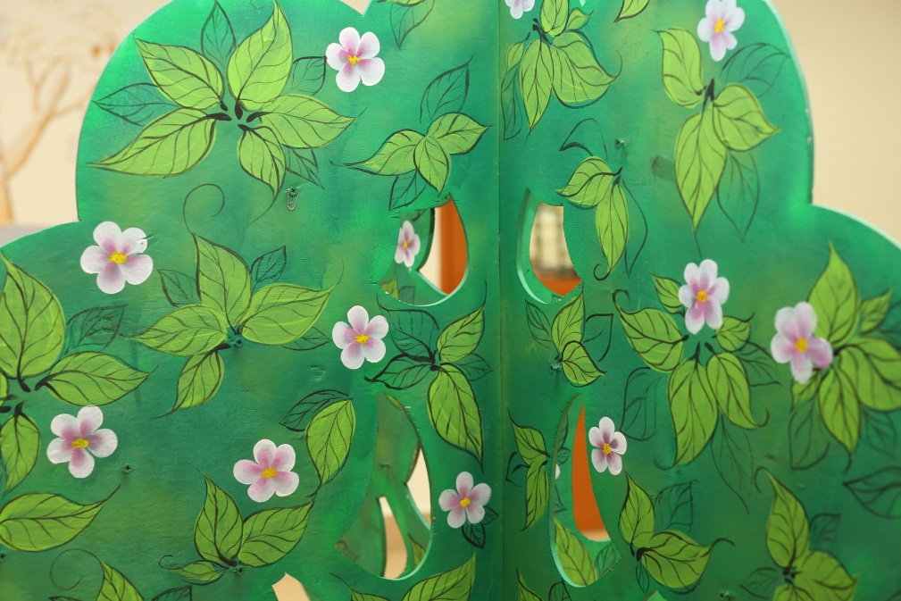
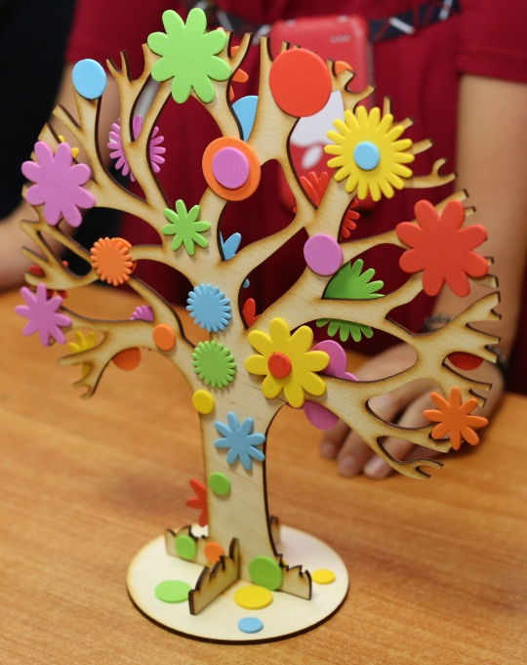
Всё от древа – вот религия мысли нашего народа. Сергей Есенин «Ключи Марии»

Slide 3
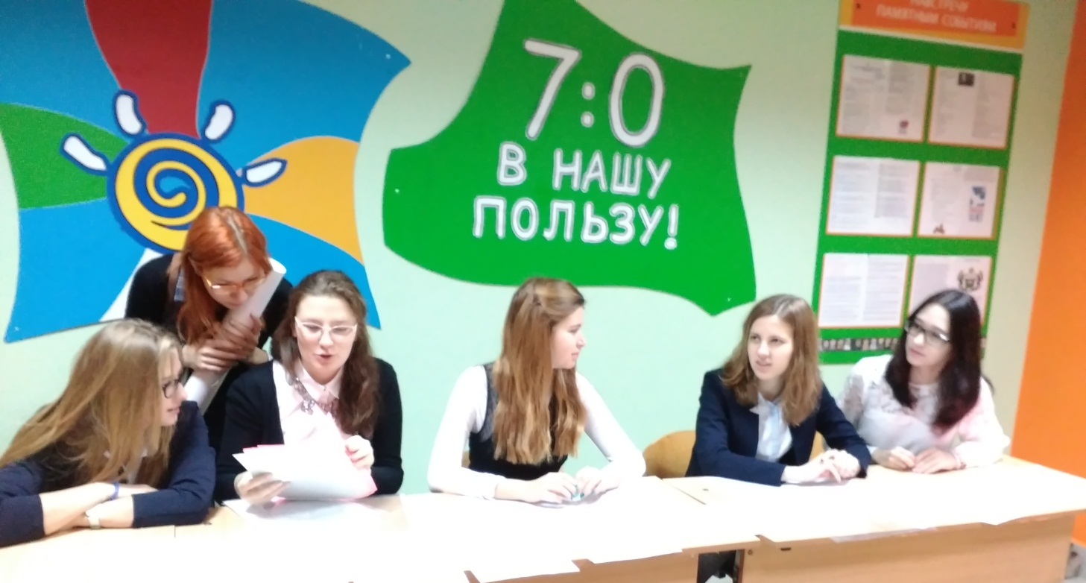
Культурное пространство школы
Ключевые фразы:
Друзья мои, прекрасен наш союз!
Подарим друг другу красивую, умную, добрую школу!
7:0 в нашу пользу!

Slide 4
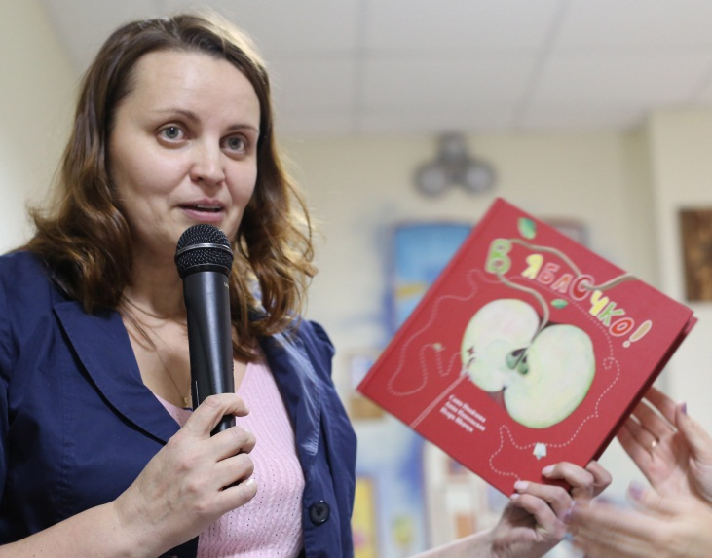
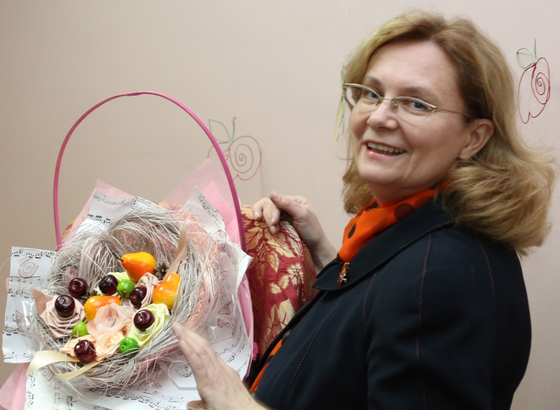
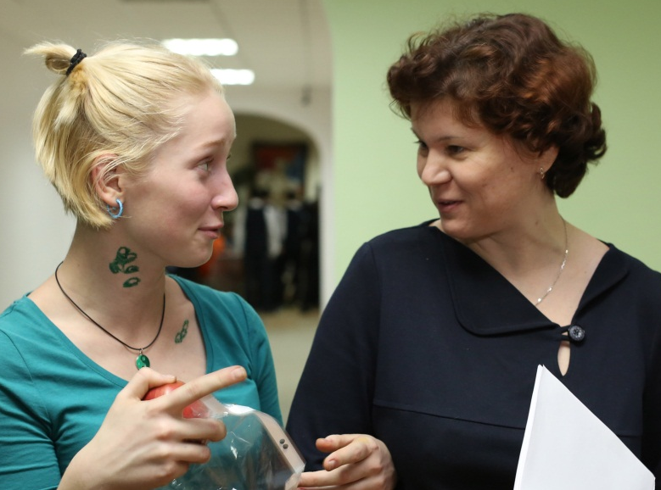
Культурное поле учителя-филолога
Пятёрка в воздухе не вьётся – она трудом тебе даётся!

Slide 5
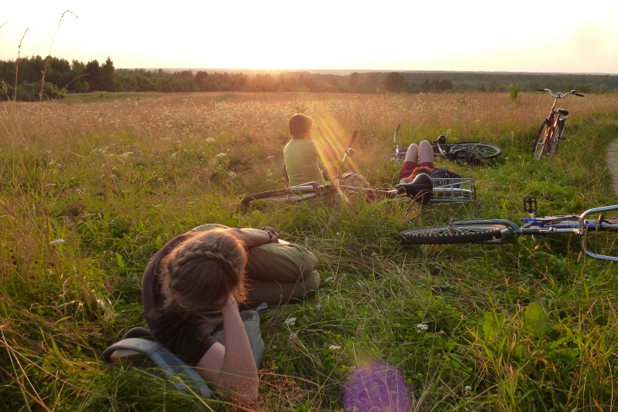
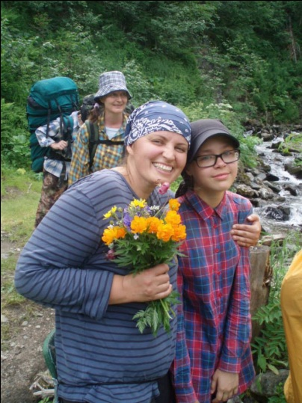
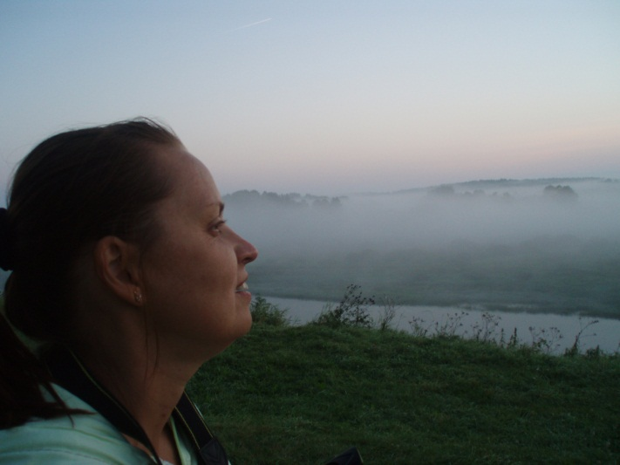
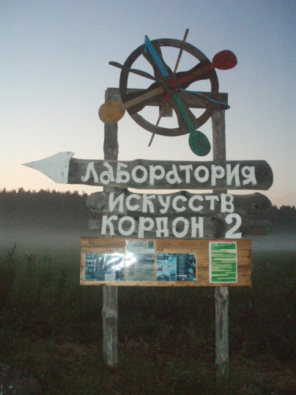
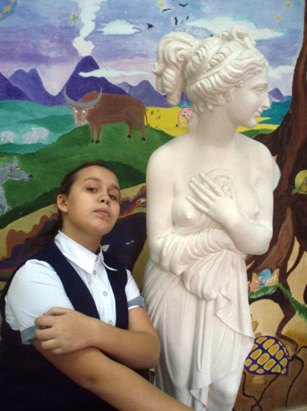
Пространство культурного общения
Социальные сети
Образовательные путешествия
Туристические походы
Внеклассные мероприятия
И всюду учитель – интереснейшая личность, центр общения, шуток, тем для разговоров, полезных дел и значимых событий!

Slide 6
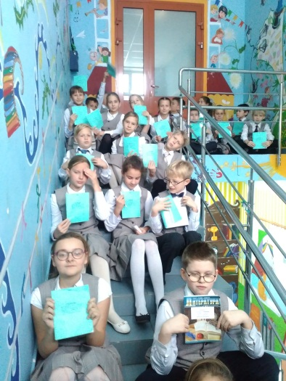
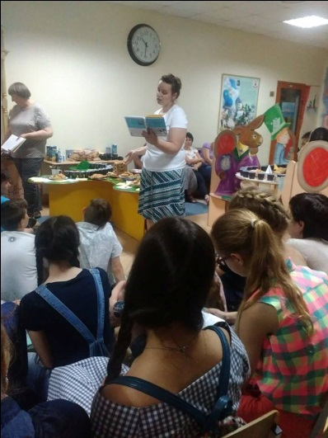
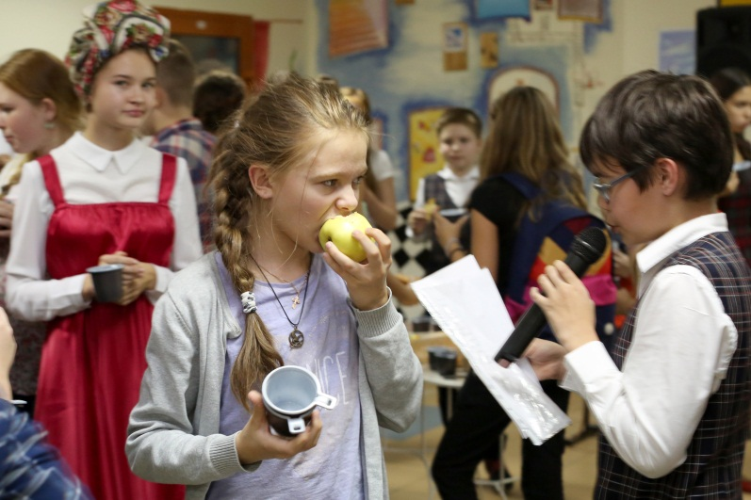
Кафедра гуманитарных наук Школы Сотворчества: 2002-2015
Создан коллектив единомышленников - учителей филологии и истории;
Заложены традиции проведения Предметной недели – главного ежегодного события Кафедры;
Поддерживаются традиции неформального культурного общения учителей и учеников, в том числе выпускников школы;
Расширяется круг праздников гуманитарной культуры: распахиваются новые горизонты…
Лестничные чтения
Библионочь
Яблочная вечеринка

Slide 7
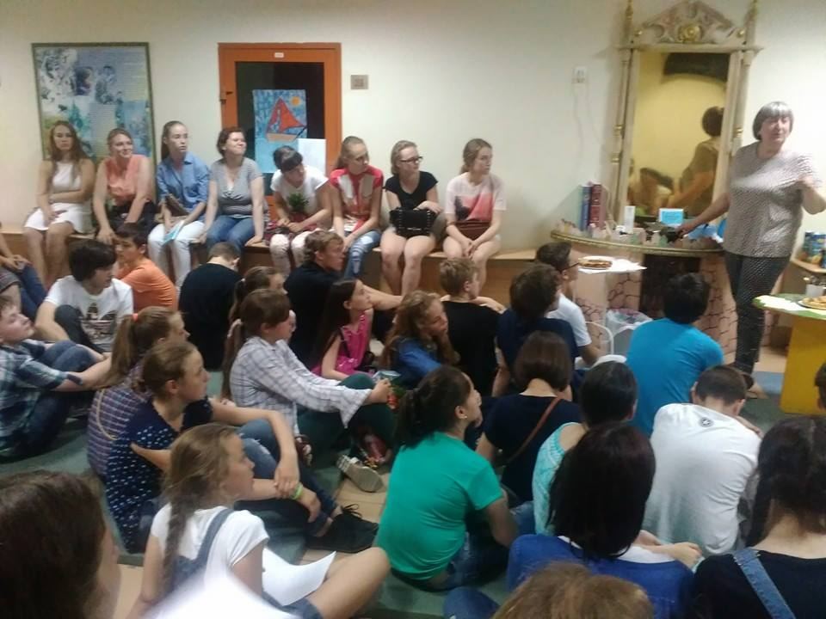
Библионочь, посвящённая Дню рождения А.С. Пушкина. 6 июня 2015

Slide 8
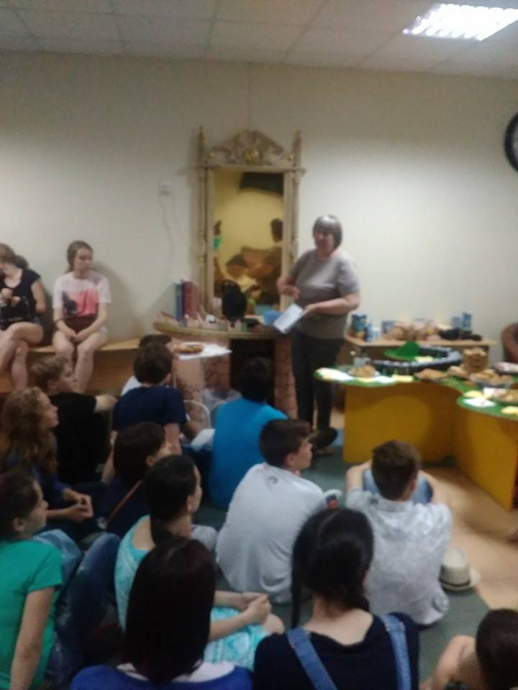

Slide 9
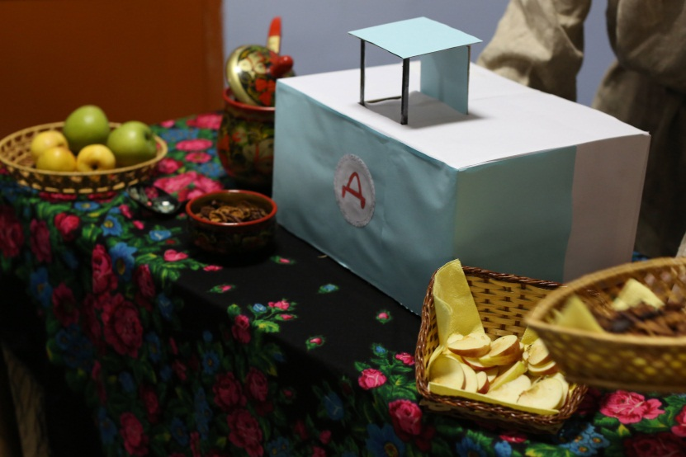
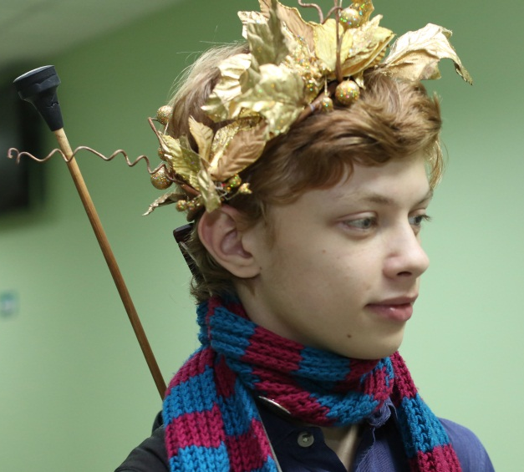
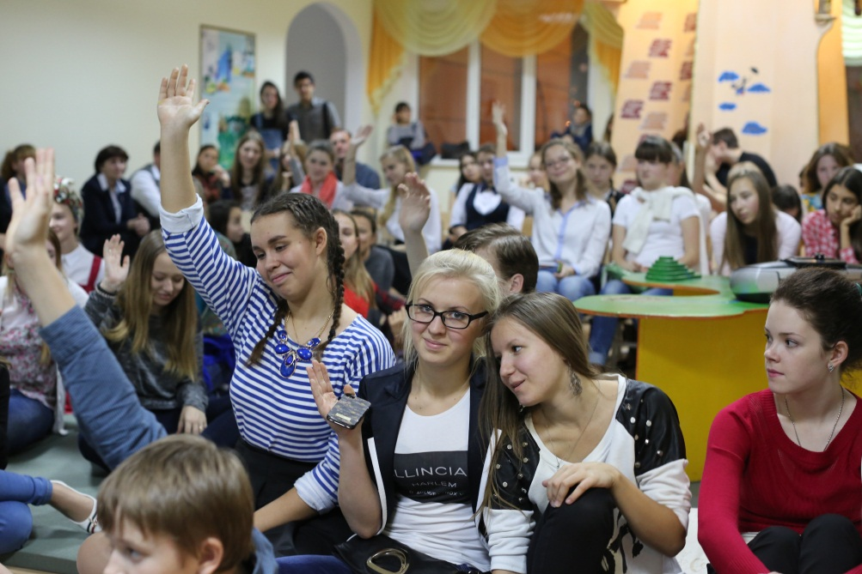
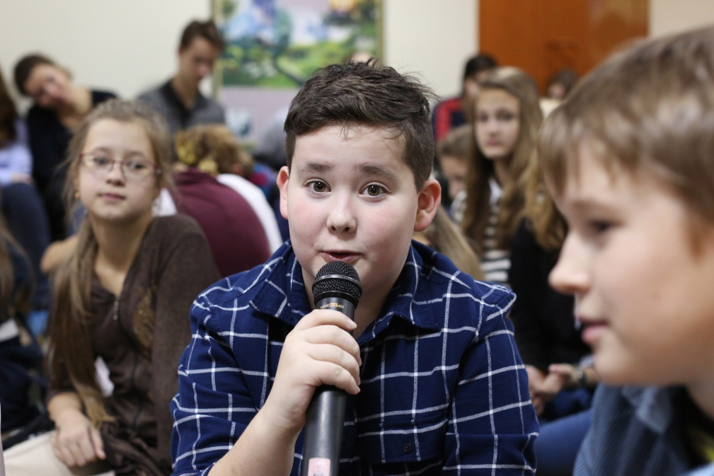
Яблочная вечеринка

Slide 10
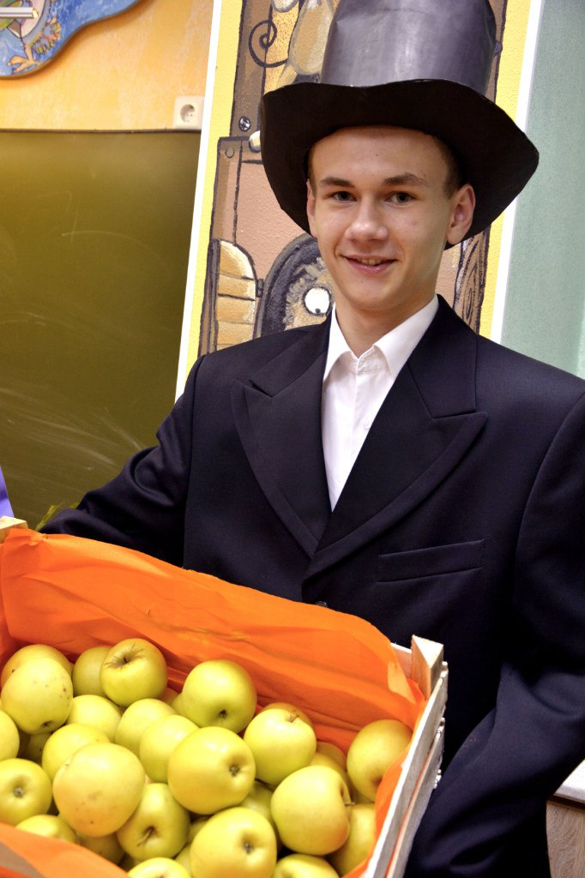
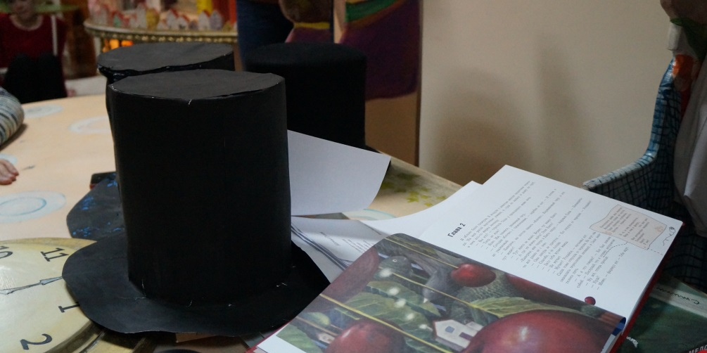
Литературный капустник «Яблочный пушкин»

Slide 11
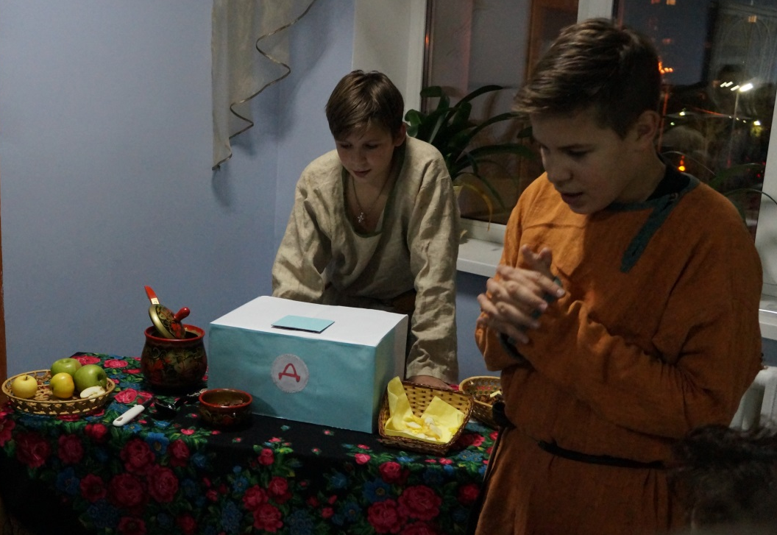
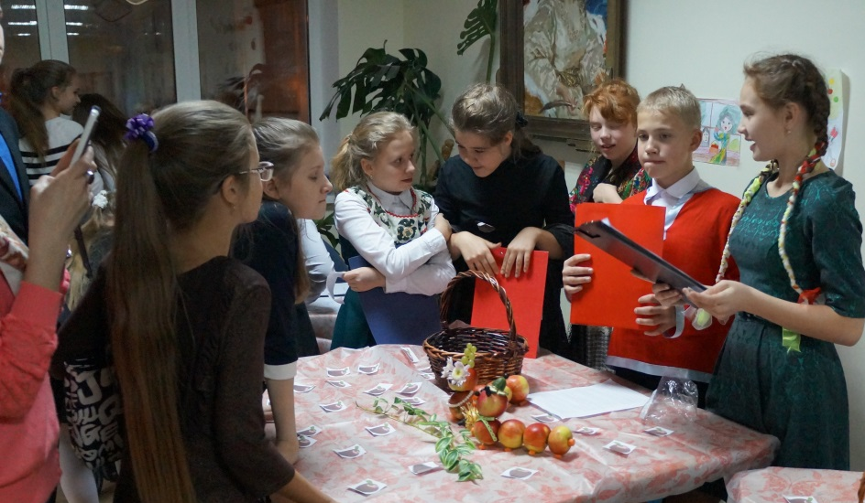
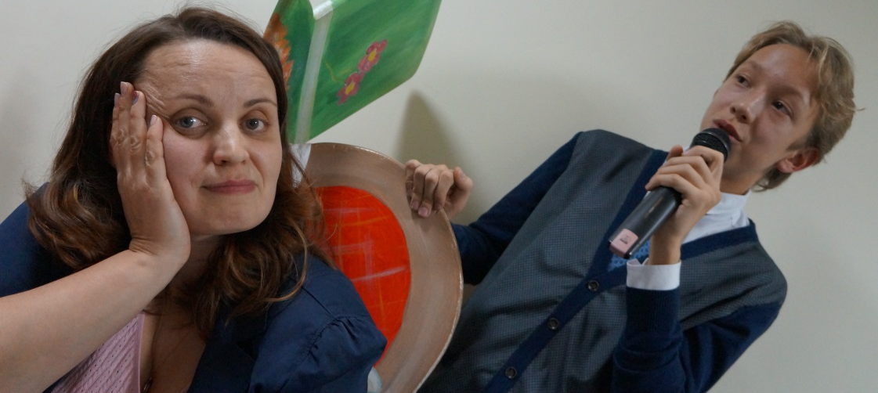
Литературный капустник «Яблочный пушкин»

Slide 12
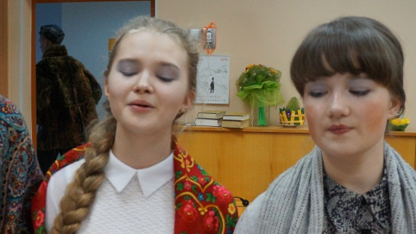
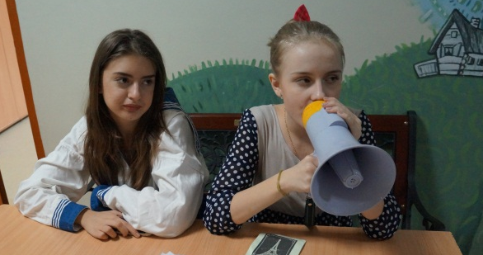
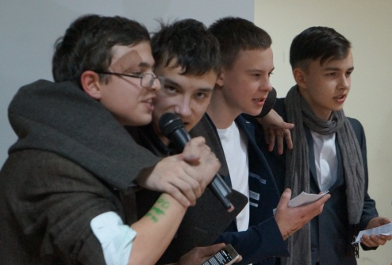
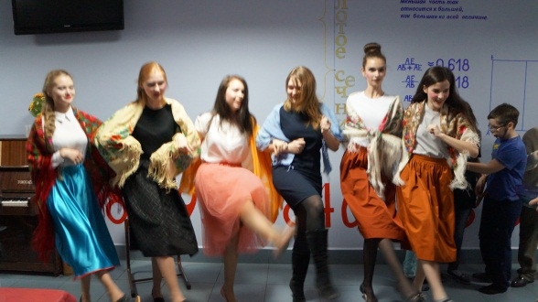
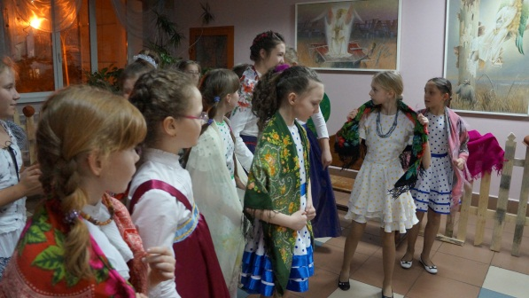
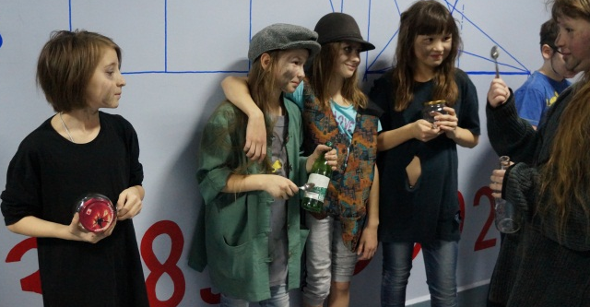
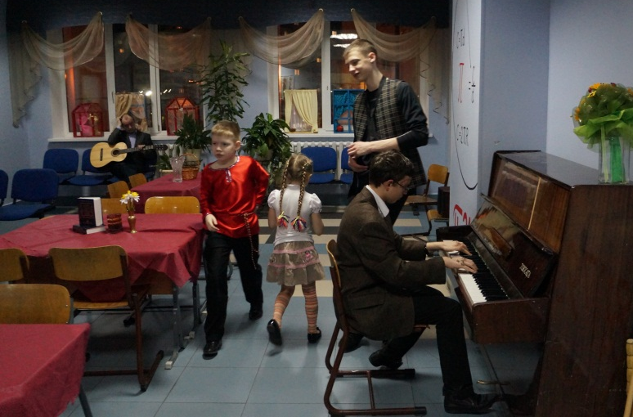
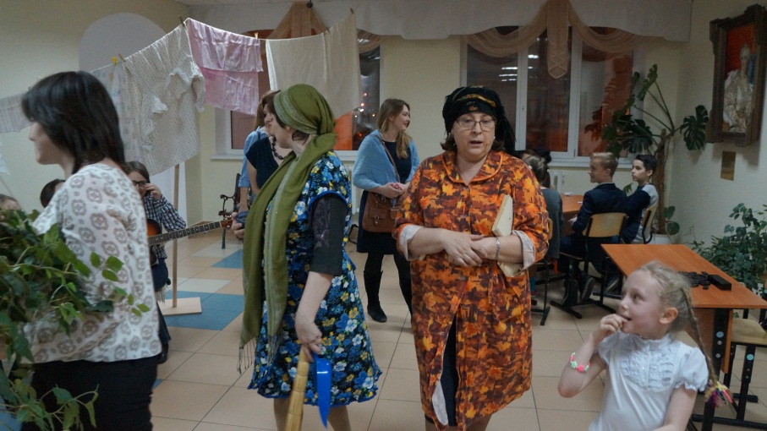
Ярмарка пошлости: Вечер жестокого романса

Slide 13
